Slide 1
Academic report
presentation
通过米家APP实现
智能花盆
汇报人
小组成员
杜昊阳
杜昊阳 吴安然
2024·December·5th
Sea, all water, recedes a rivers;
utmost wit listens to all sides.

Slide 2
#01
课题目标
Subject Objective
#02
目前已经完成的工作
Work Completed to Date
#03
目前存在的问题
Current Issues
#04
下一步计划
Next Steps Plan

Slide 3
背景与意义
方法及过程
成果展示及应用
总结致谢
#01
课题目标
Subject Objective

Slide 4

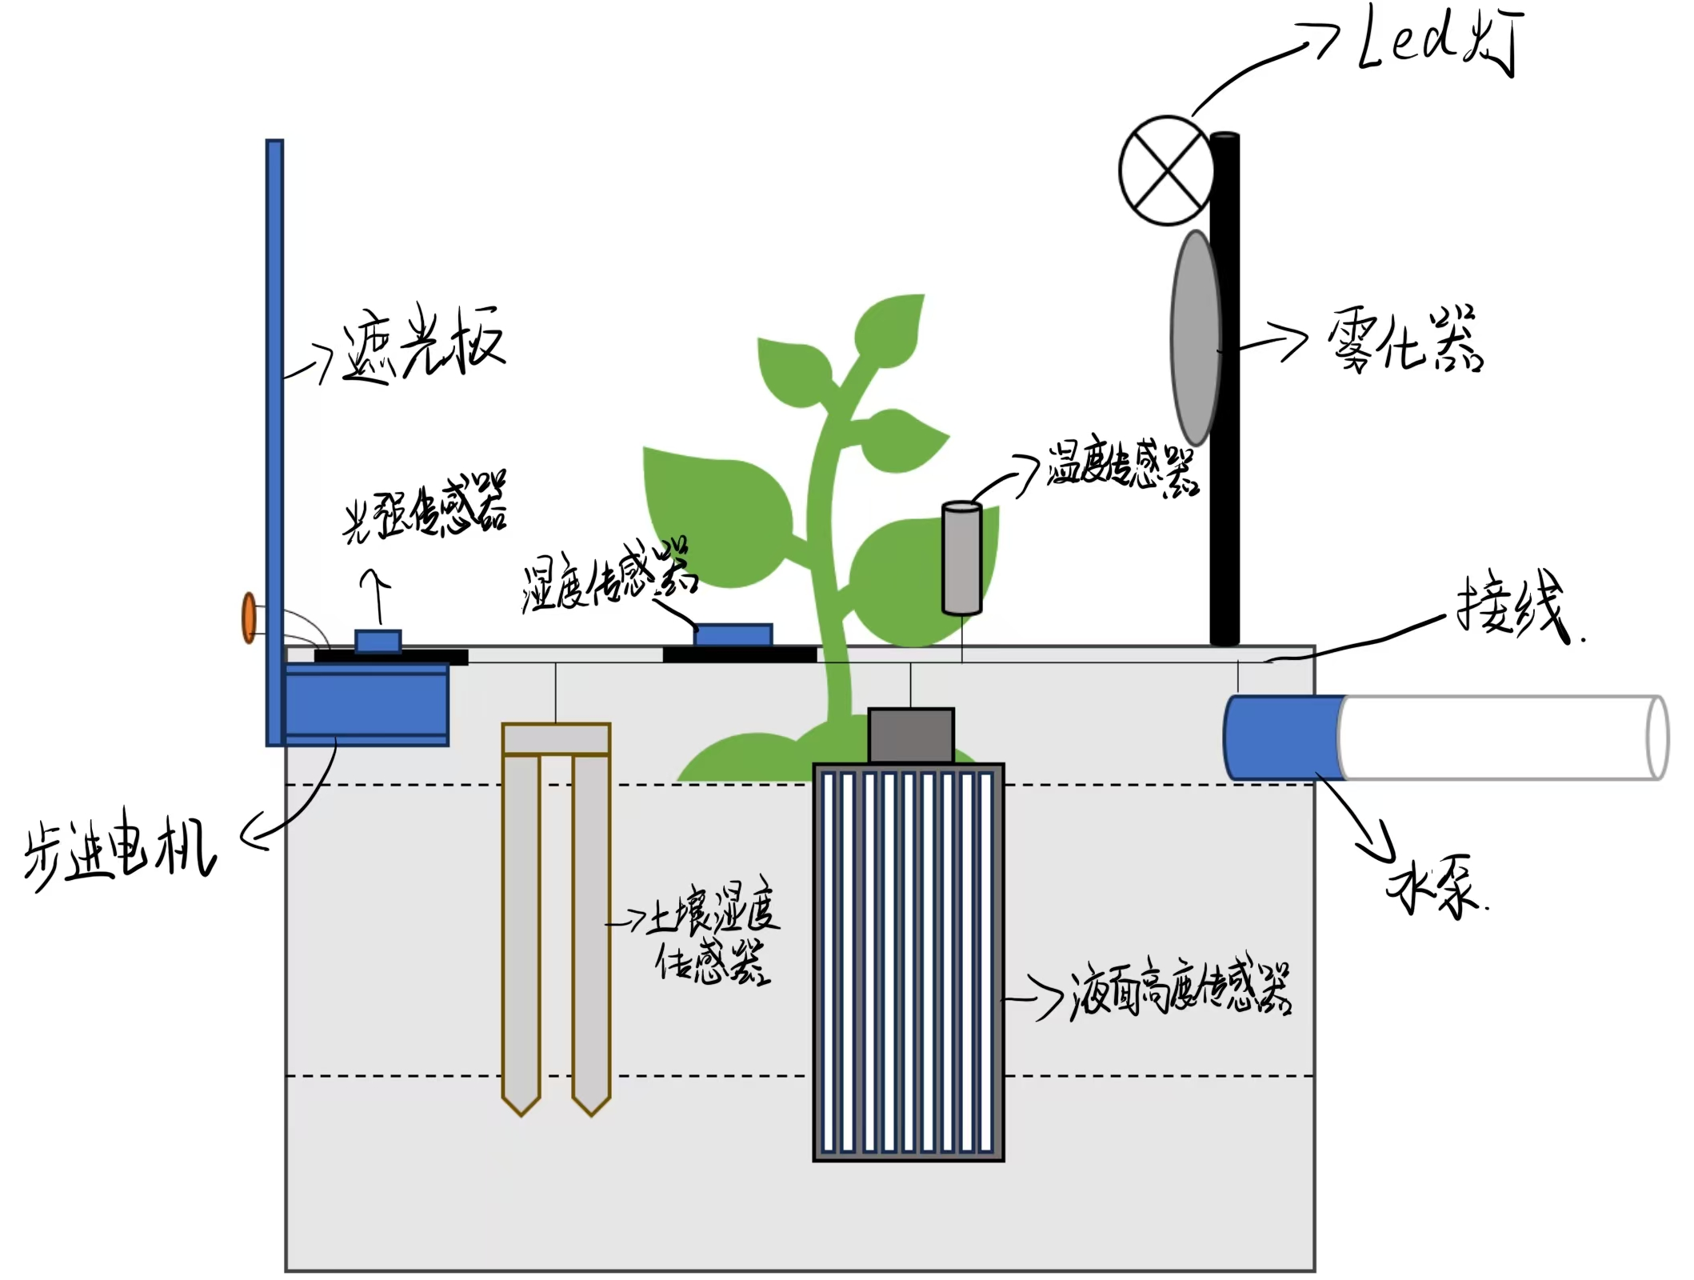
背景与意义
方法及过程
成果展示及应用
总结致谢
课题目标
智能控制花瓶
通过内置传感器监测生长环境，自动调节水分供应和光照情况，帮助用户智能延长鲜花待机时间，避免过度浇水或缺乏照顾。

Slide 5
背景与意义
方法及过程
成果展示及应用
总结致谢
#02
目前已经完成的工作
Work Completed to Date

Slide 6
主体演示
代码演示

Slide 7
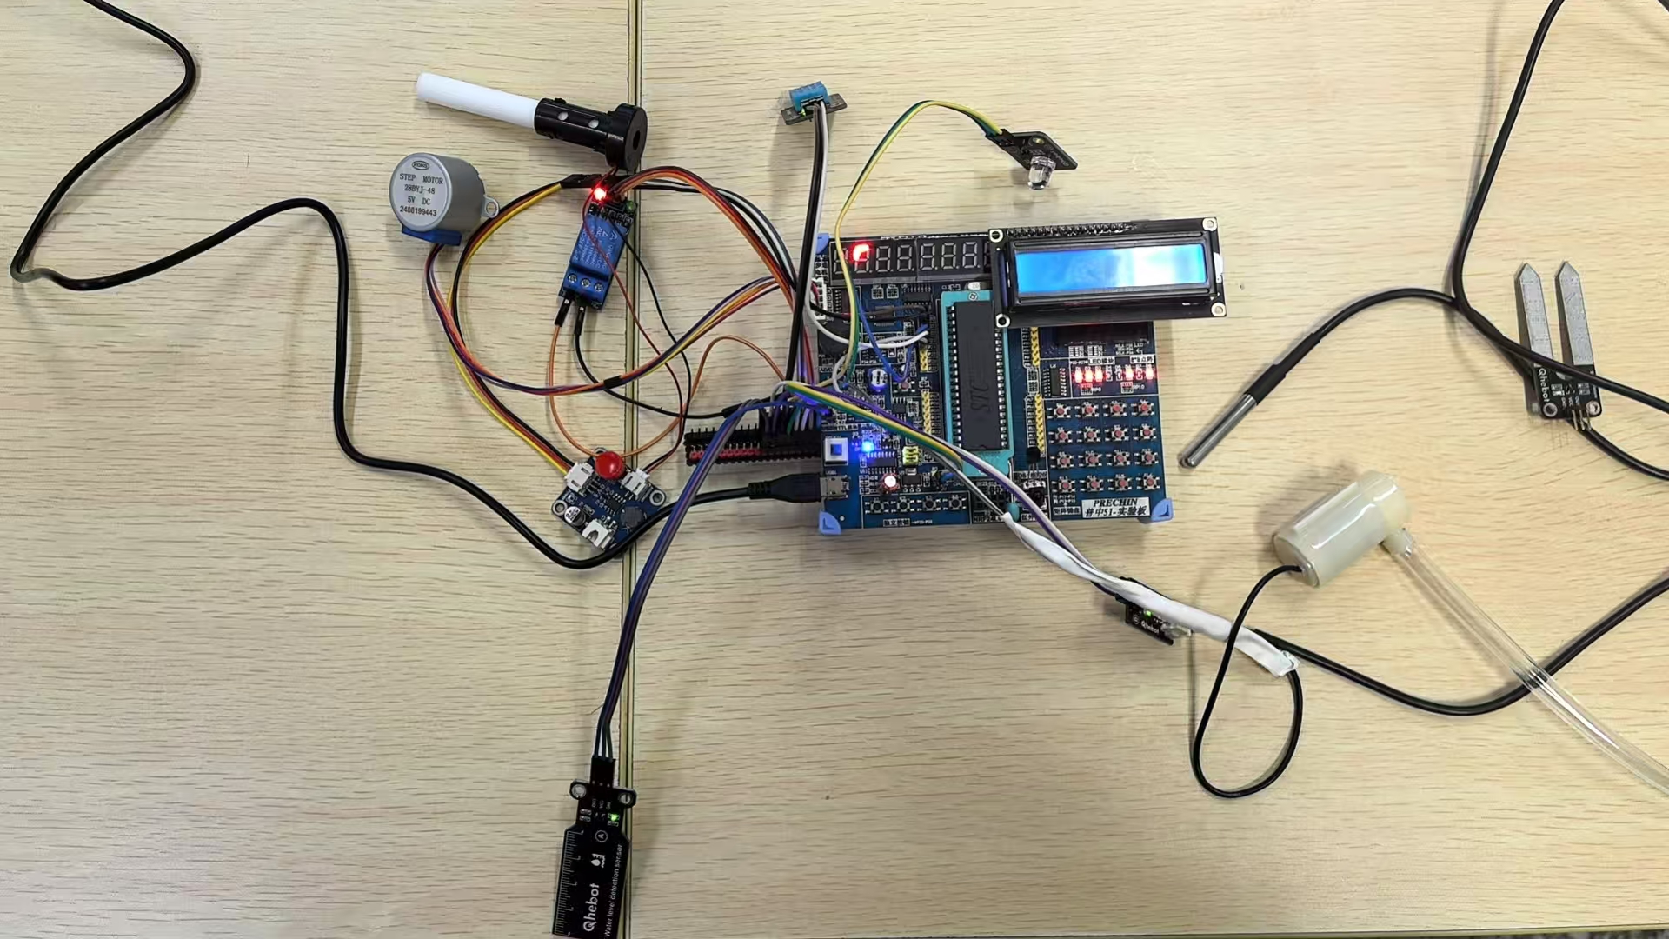
主体演示

Slide 8
背景与意义
方法及过程
成果展示及应用
总结致谢
#03
目前存在的问题
Current Issues

Slide 9
背景与意义
方法及过程
成果展示及应用
总结致谢
研究方法
对WiFi模块不了解，还没有开始动工
缺少步进电机驱动模块和模拟转数字输入模块
2
4
电路缺少额外的电源，负载太大导致电压不稳，表现为屏幕看不清、受控元器件工作异常，数据读取不准确
受线材影响，没有办法设计出很好的外壳（可能需要3d打印）
1
3

Slide 10
背景与意义
方法及过程
成果展示及应用
总结致谢
#04
下一步计划
Next Steps Plan

